Slide 1
Střední Asie 2024
Pik Lenina
sekundy

Slide 2
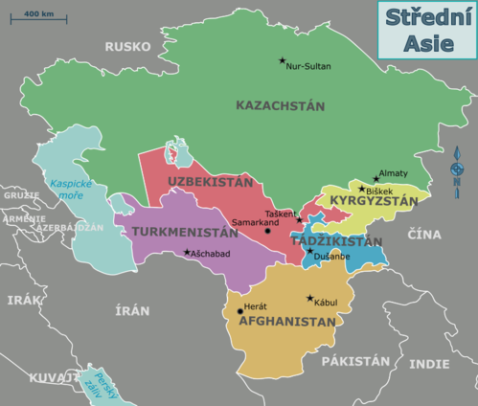
Země Střední Asie spojuje :
Společně sdílená historie bývalých republik SSSR.
Poloha v centrální periferii asijského světadílu.
Značný ekonomický potenciál.
Existence poloautoritativních prezidentských systému.
Základní charakteristika regionu
Rozloha | 4 642 000 km²
Počet obyvatel | 105 mil.
Hustota zalidnění | 23 obyv./km²
Počet států | 6
Největší sídla | Kábul, Taškent, Almaty
Základní charakteristika regionu
Rozloha
Počet obyvatel
Hustota zalidnění
Počet států
Největší sídla

Slide 3
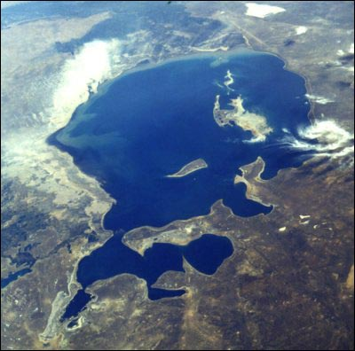
A…
https://www.youtube.com/watch?v=iOfEqXI4G30
Zmenšující se Aralské jezero – Uzbekistán , angl.
https://www.youtube.com/watch?v=LJnNYDK48kA
Znovuzrození Aralského jezera - vznik země, angl.

Slide 6
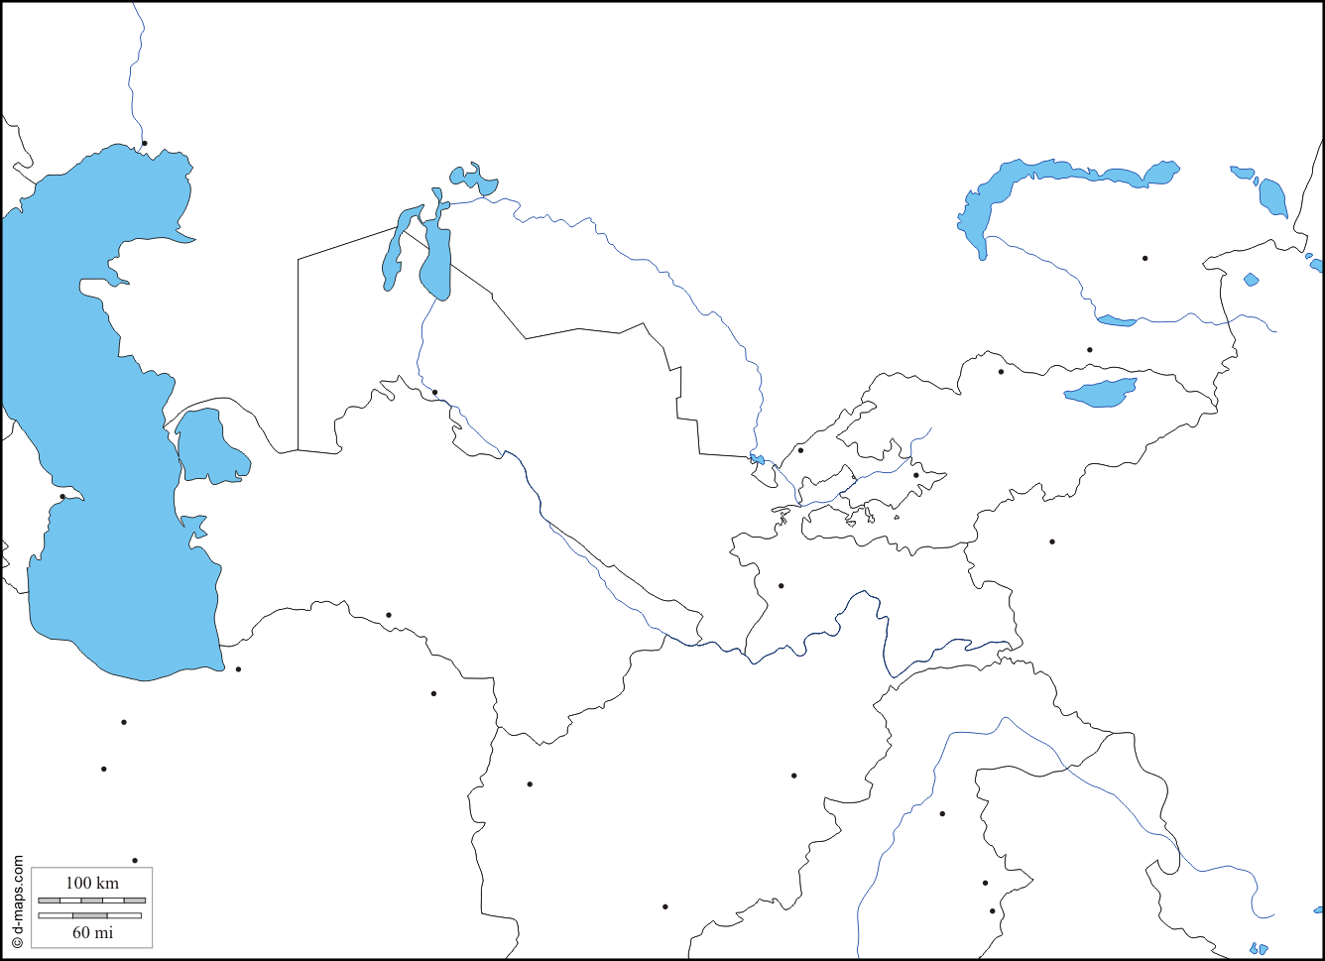
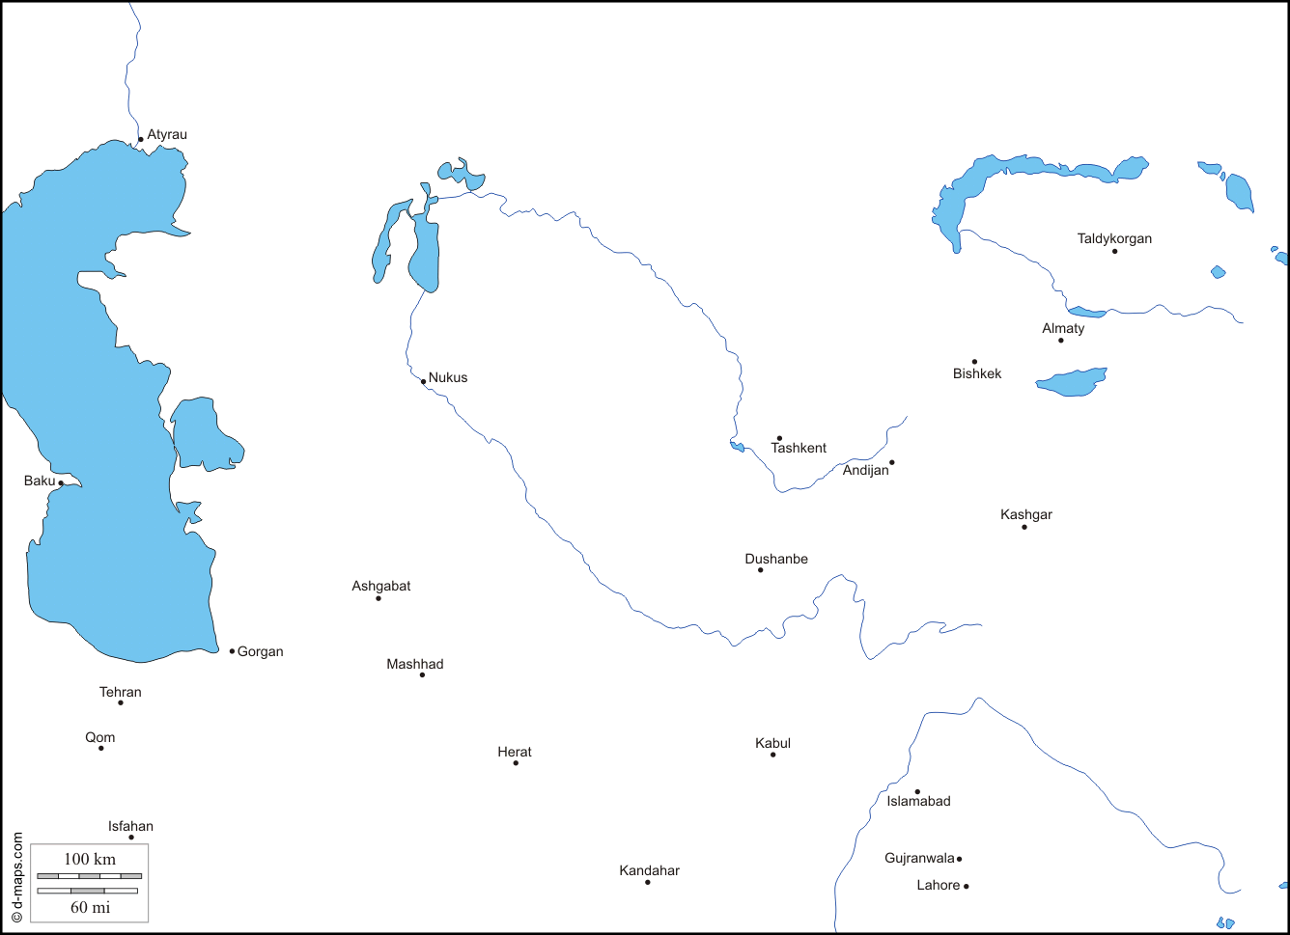
Popiš vodní plochy, řeky a vyznačená města regionu Střední Asie.
voda
voda
voda
5
voda
voda
1
2
7
voda
voda
3
4
6
voda
Notes:
1.Almaty, 2.Biškek, 3.Taškent, 4.Dušanbe

Slide 8
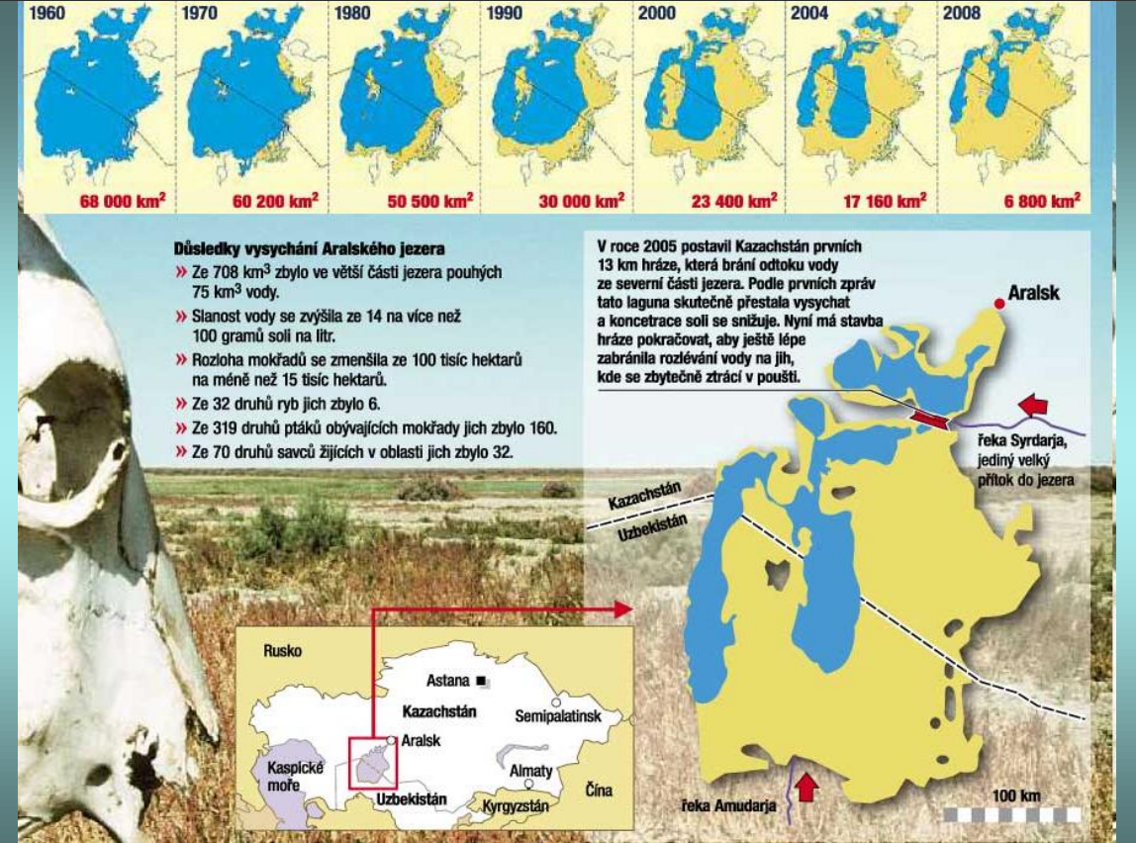

Slide 10
, nově Aralkum

Slide 11
, pravoslaví
a národní
jazyky asiatů

Slide 12
Astana (v letech 2019–2022 byla přejmenována na Nur-Sultan), do roku 1997 jím bylo Almaty.

Slide 13
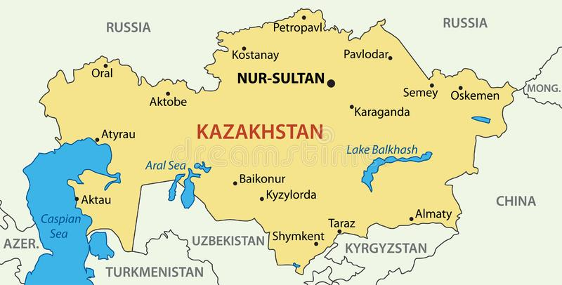
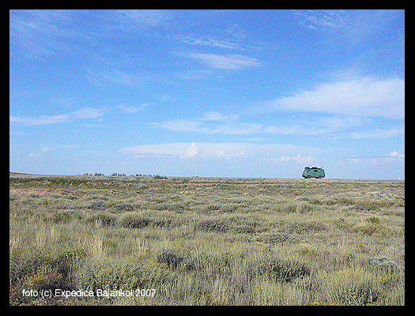
Kazachstán – největší vnitrozemský stát světa !
https://edu.ceskatelevize.cz/video/5643-kazachstan-stepi 10. min.
Kazašské stepi - celiny
Kazachstán
Rozloha | 2 717 300 km² (3)
Počet obyvatel | 18,5 mil. obyv. ( 24 )
Hustota zalidnění | 7 obyv./km²
Státní zřízení | prezidentská republika
Hlavní město | Nur- Sultan (1 mil. obyv.)
HDP/obyv. | 27 830 USD
Úřední jazyky | kazaština, ruština
Kazachstán
Rozloha
Počet obyvatel
Hustota zalidnění
Státní zřízení
Hlavní město
HDP/obyv.
Úřední jazyky

Slide 20
